Slide 1

20 ANNI DEL PROGETTO AFRICA – ROTARY SALERNO

Slide 2
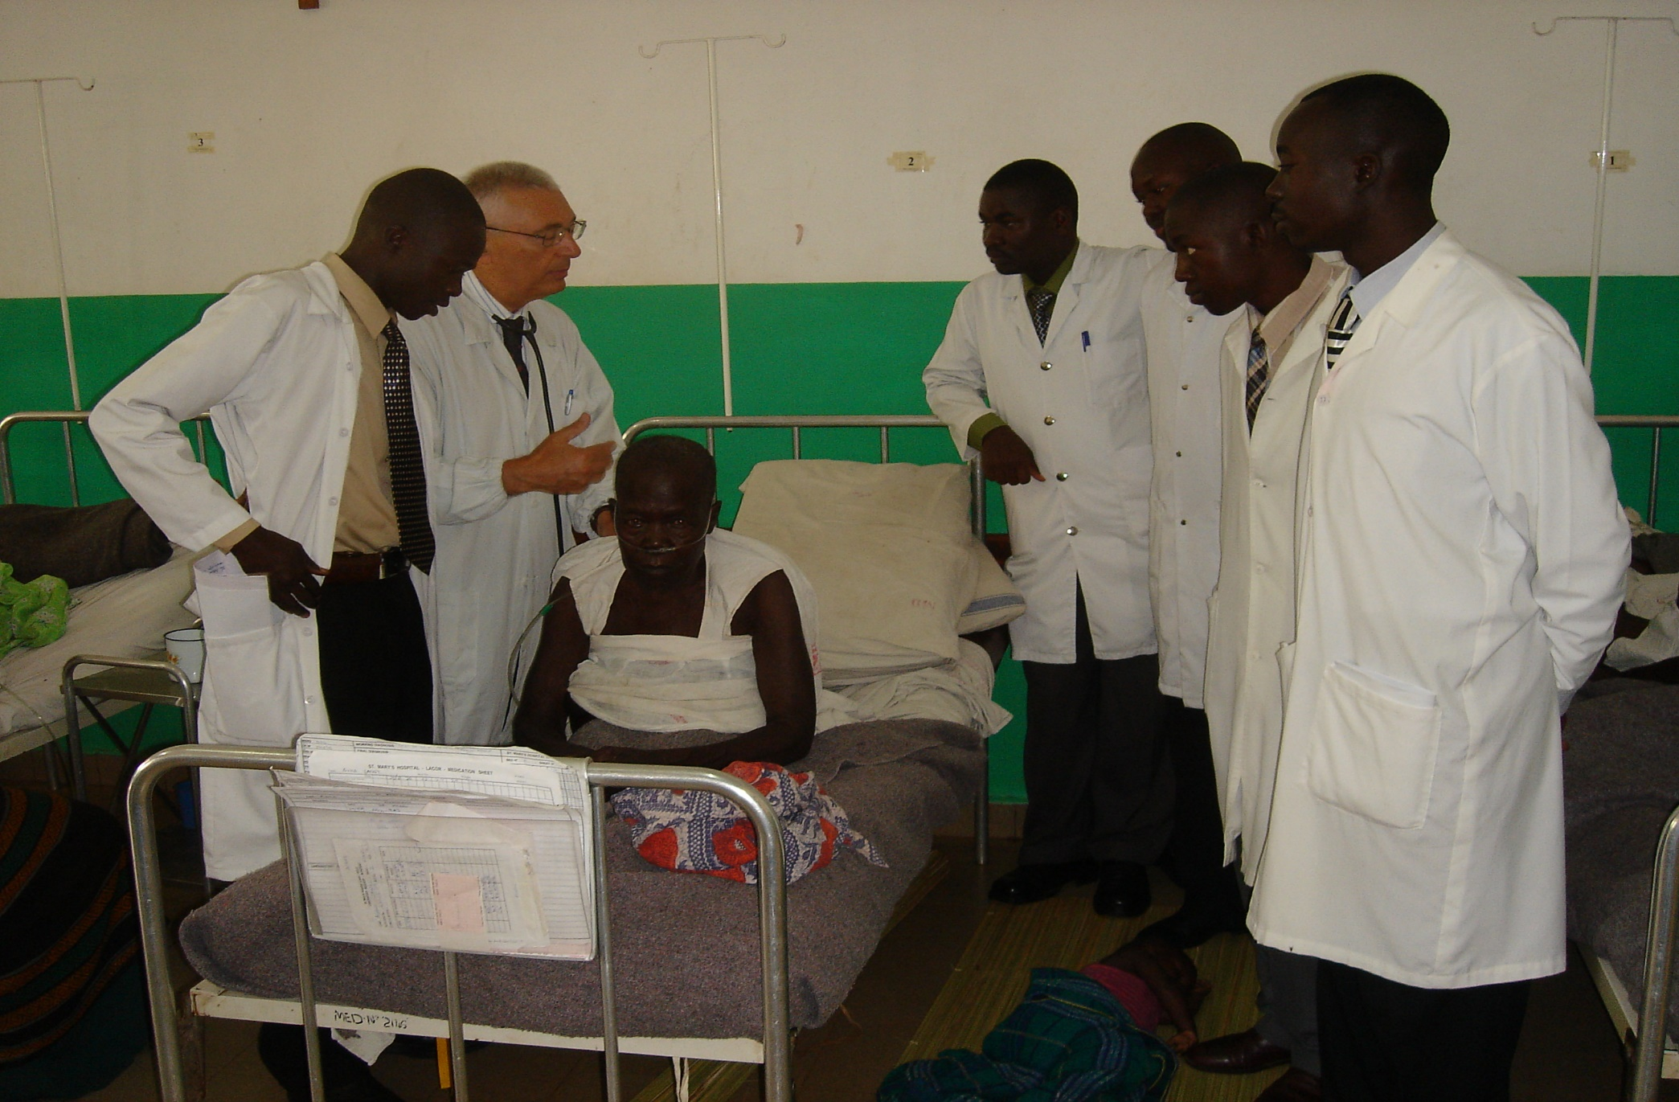
Un Rotary attivo e presente da 20 anni !

Slide 3
SITUAZIONE MCH UGANDA
La morbilità materna e infantile rappresenta il più alto carico di malattia nell'Uganda settentrionale.
oltre il 75% degli anni di vita persi a causa di morti premature sono dovuti a dieci malattie prevenibili (UDHS 2016/07).
Le condizioni peri-natale e materna rappresentano il 20,4%, la malaria per il 15,4%, le infezioni acute del tratto respiratorio inferiore per il 10,5% e l'HIV / AIDS per il 9,1%.

Slide 4
SALUTE MATERNA INFANTILE NEL DISTRETTO DI KITGUM
Kitgum è tra i distretti elencati dal ministero della salute con i più alti tassi di mortalità infantile e materna.
la mortalità infantile è pari a 279 per 1000 nati vivi.
ITALIA: 3/1000 nascite 93 volte inferiore !
la mortalità materna è di 536 per 100.000 nati vivi.
ITALIA: 9 casi / 100.000 nati vivi - 60 volte inferiore !

Slide 5
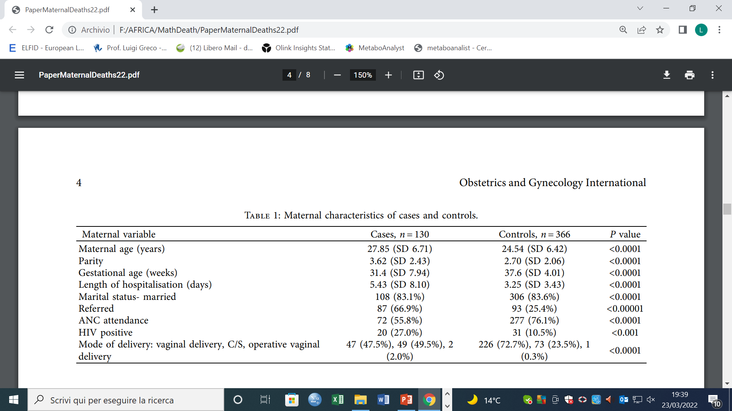
Estimating the Risk of Maternal Death at Admission: A Predictive Model from a 5-Year Case Reference Study in Northern Uganda
Gasthony Alobo , Cristina Reverzani, Laura Sarno, Barbara Giordani, and Luigi Greco
Obstetrics and Gynecology International Volume 2022, Article ID 4419722, 8 pages
Valutate 1500 donne al parto in 3 anni

Slide 6
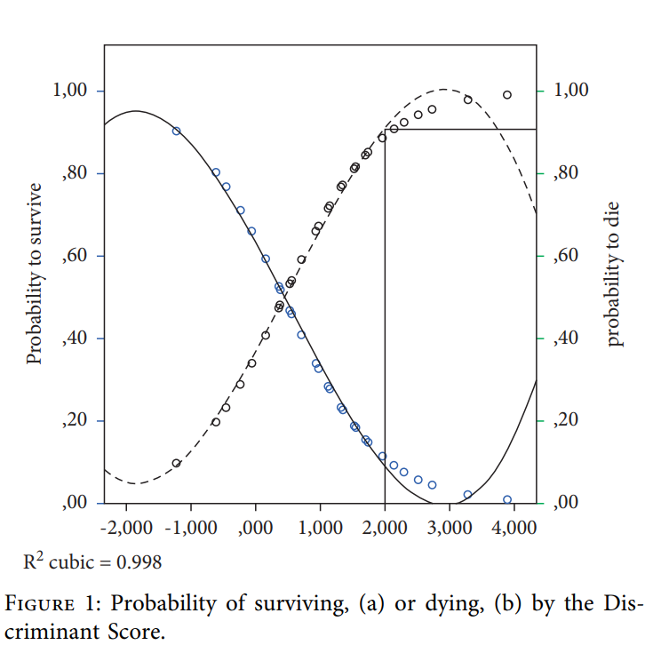
Da qui si vive
Da qui si muore
Un semplice punteggio di rischio all’ingresso della donna predice nell’80% la probabilità di morire

Slide 7
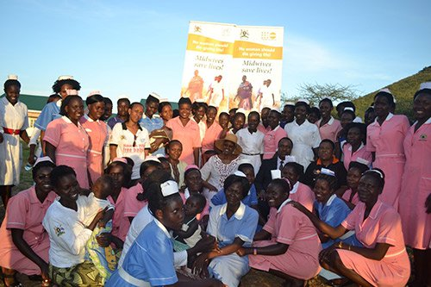
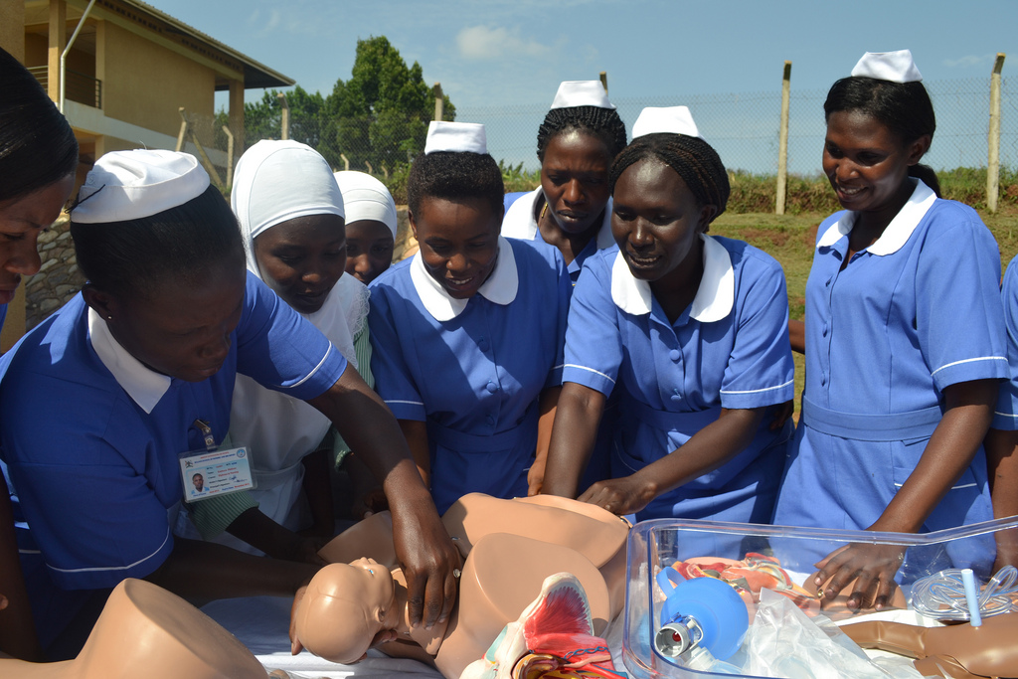
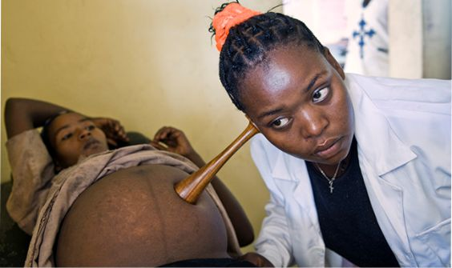
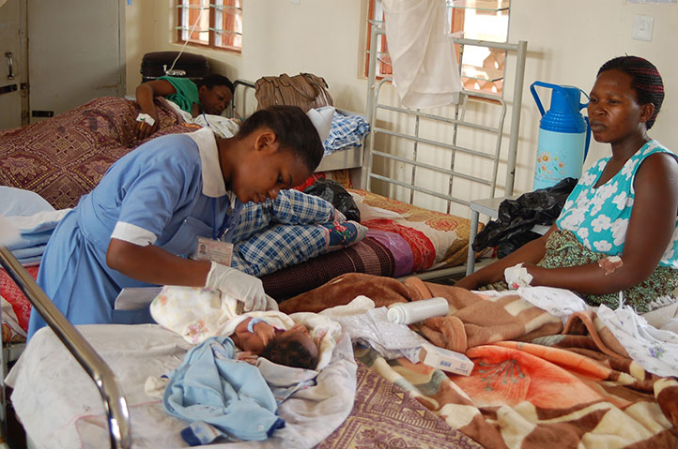
Le ostetriche !!! Tante ostetriche !!
Distribuite sul territorio
Legate ad una rete di assistenza e trasporto

Slide 8
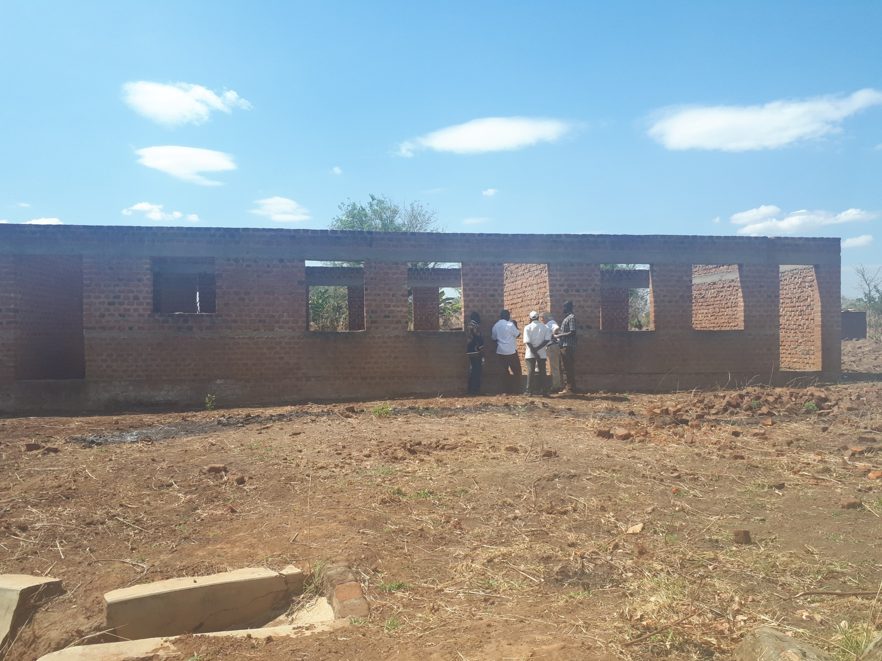
Rustico della nuova scuola per ostetriche nel Febbraio 2019

Slide 9
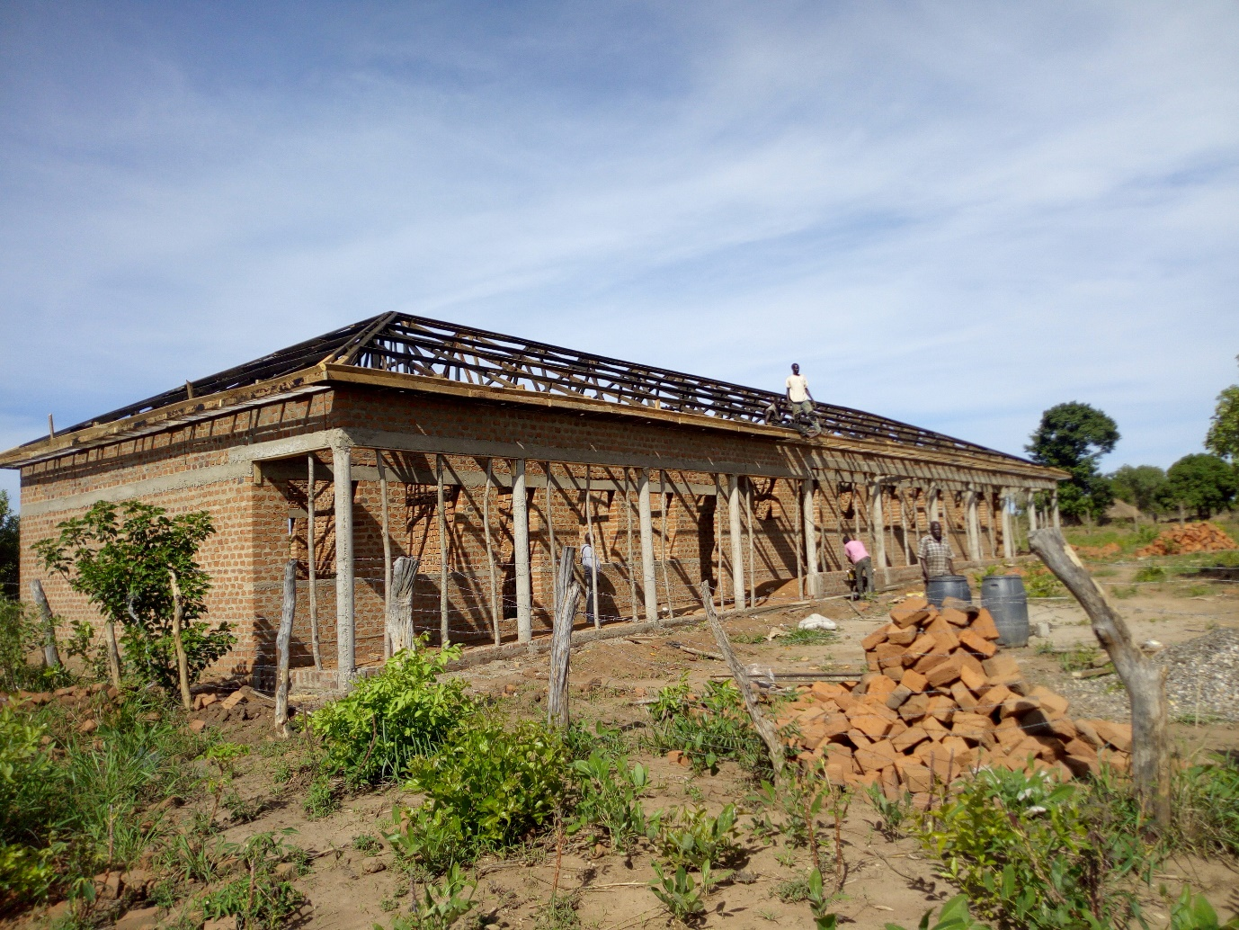
August 2019

Slide 10
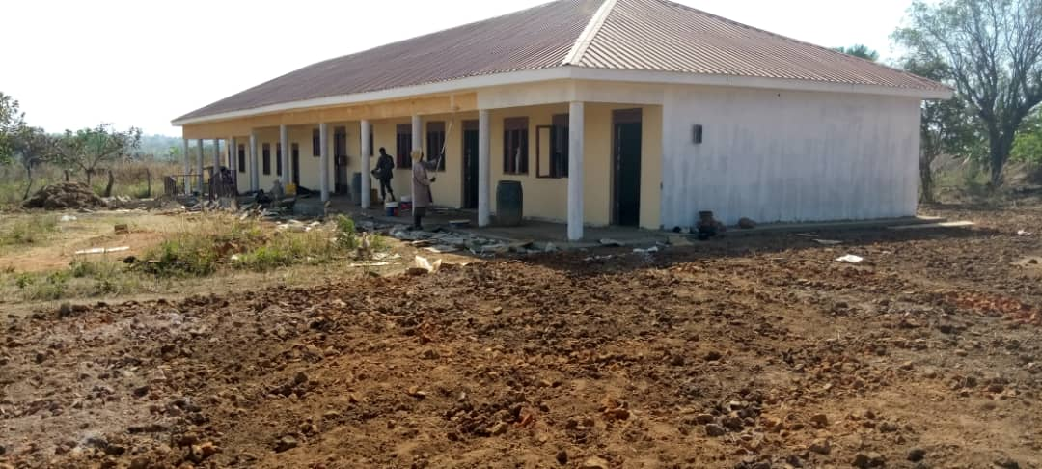
NOVEMBER 2019

Slide 11
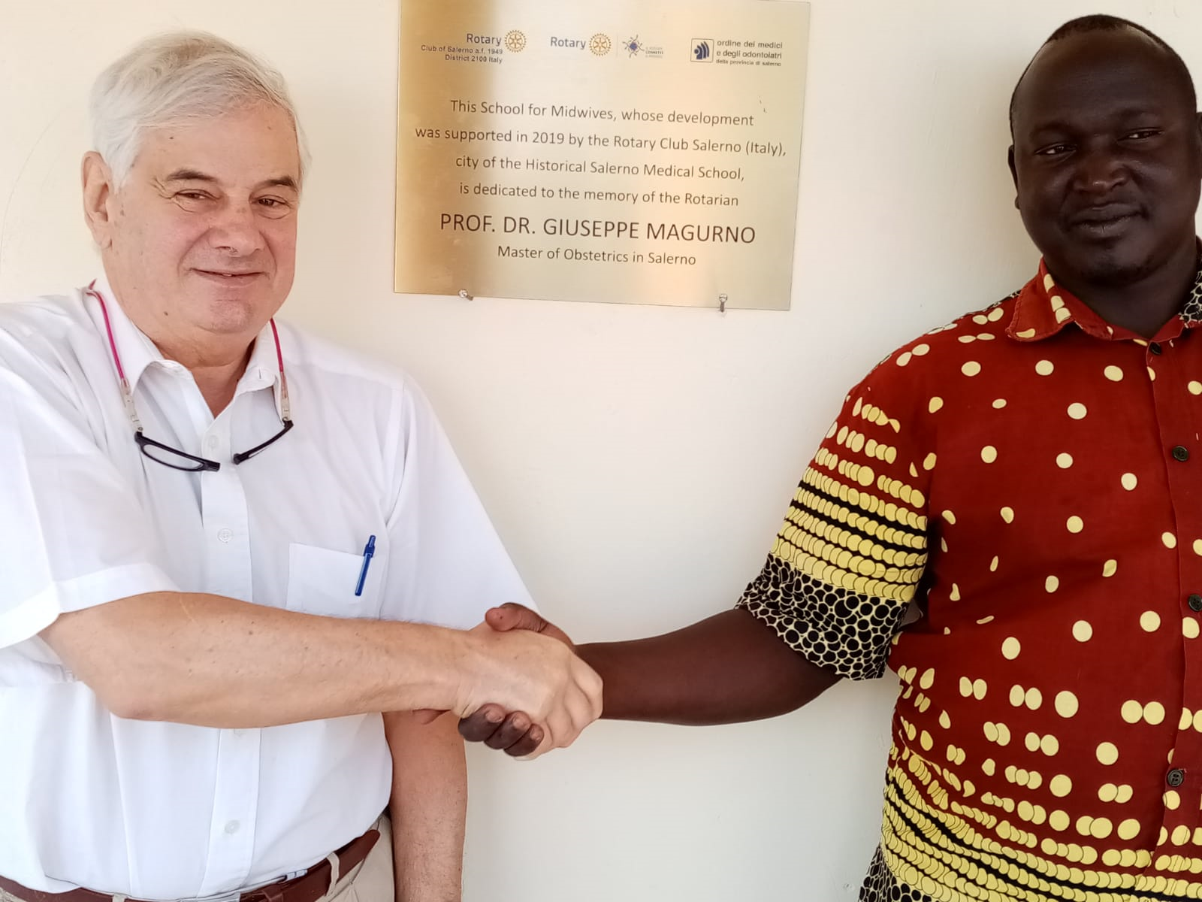
FEBRUARY 12 2020

Slide 12

READY TO OPEN THE MIDWIFERY SCHOOL

Slide 13
Come valutare i risultati del vostro impegno?
Il trilione di dollari che gli Stati ricchi hanno destinato in questo periodo agli «aiuti per lo sviluppo» non ha prodotto i risultati sperati.
negli ultimi trenta anni i Paesi più dipendenti dagli aiuti hanno registrato tassi di crescita negativi: -0,2%.
Ha scritto Joseph Ki-Zerbo, filosofo e storico africano, scomparso nel 2006: «Aiuta davvero soltanto l'aiuto che aiuta a eliminare l'aiuto»
AVETE SOSTENUTO LA CRESCITA DI MEDICI ED OSTETRICHE CHE HANNO PRODOTTO UN SIGNIFICATIVO CAMBIAMENTO IN UGANDA

